Slide 1










Analisis Data kategorik
Tugas 1 - ADK A

Slide 2





Meet Our Team
Akbar Maulana Ibrahim
5003211036
Nazia Mahmudah
5003211157

Slide 3


Table of Content
Variabel Random diskrit X~B(1,p) Variabel Random Diskrit X~P(λ) Variabel Random Diskrit Distribusi Multinomial
Relative Risk & Odd Ratio Confident Interval & Interpretasi

Slide 4
Variabel Random diskrit X~B(1,p)
Distribusi Bernoulli adalah distribusi yang bersumber dari Percobaan Bernoulli. Percobaan Bernoulli adalah percobaan yang menghasilkan dua kemungkinan hasil, yaitu Sukses dan Gagal

Slide 5

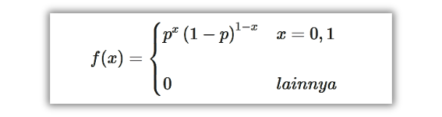

Contoh Real dan FMP X~B(1,P)
Suatu penelitian dilakukan di sebuah rumah sakit XXX terkait penyakit kanker kulit yang menjalani kemoterapi.
x = 0 jika pasien tidak sembuh (g) x = 1 jika pasien sembuh (s)
P = P(X=1) = P (pasien sembuh)
1-P = P(X=0) = q (pasien tidak sembuh)
Dimana
x : variabel random
p : parameter 0 =< p =< 1

Slide 6


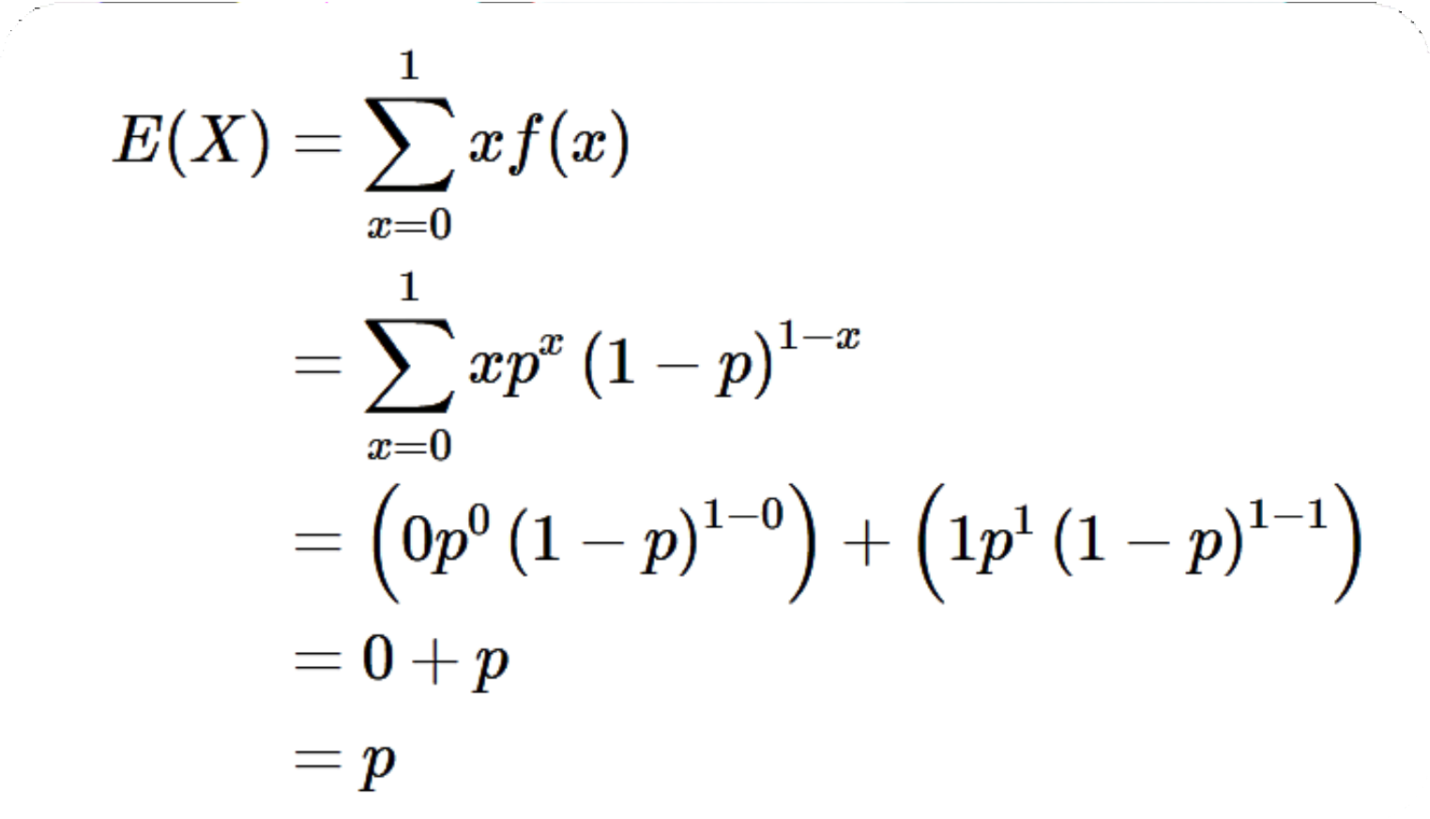




Varians dan Mean X~B(1,p)
Mean (Momen Pertama)

Slide 7
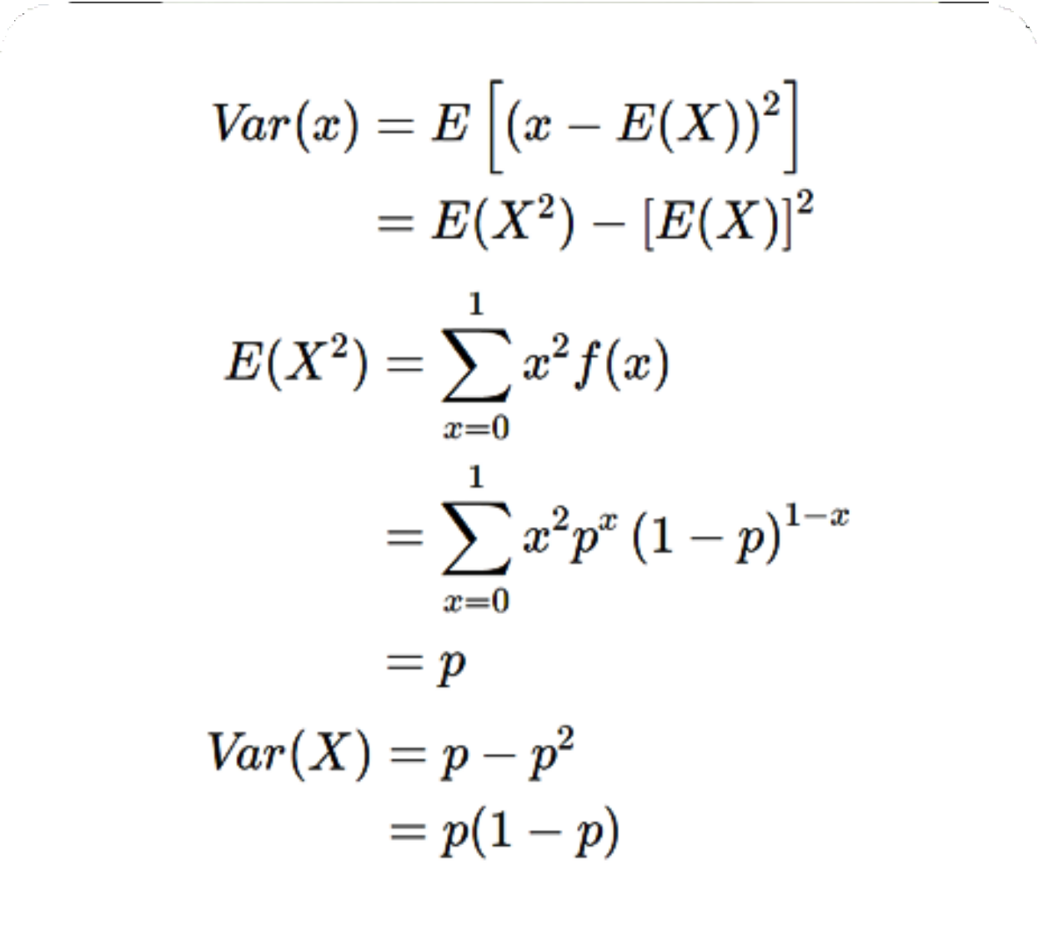

Varians dan Mean X~B(1,p)
Varians

Slide 8
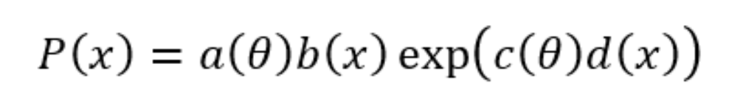
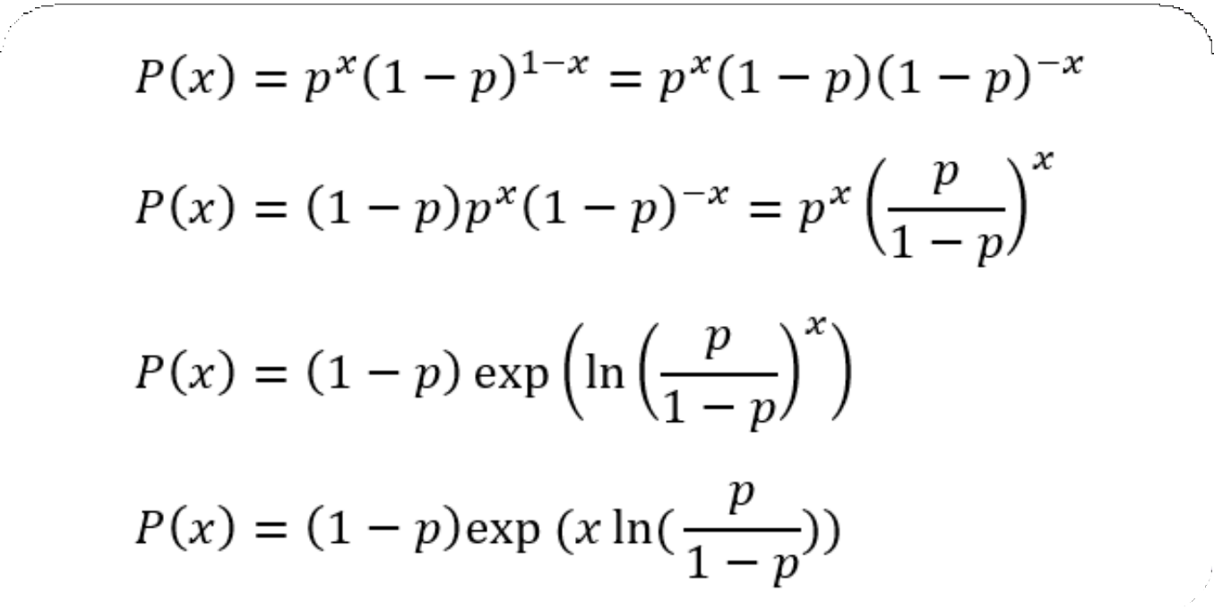
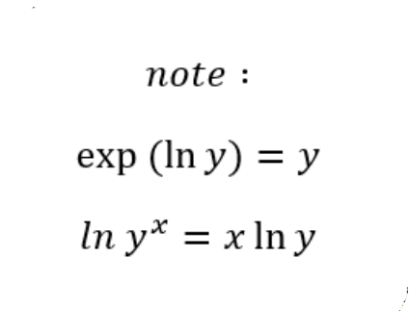

X~B(1,P) anggota Exponential Family
Persamaan Exponential Family
Fmp X~B(1,p)

Slide 9

Variabel Random Diskrit X~P(λ)
Distribusi poisson adalah kasus khusus dari distribusi binomial, dimana distribusi binomial akan menjadi distribusi poisson ketika n mendekati tak hingga (∞) dan p mendekati nol (0).

Slide 10
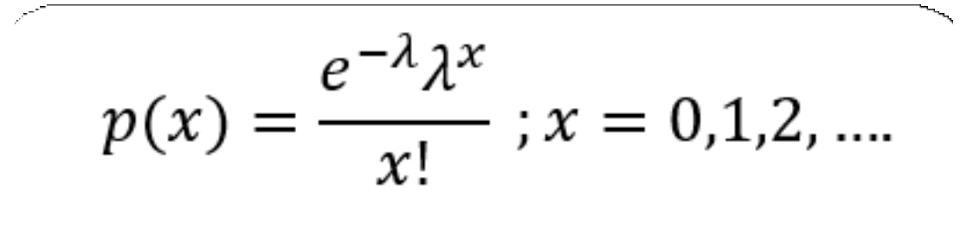


Contoh Real dan FMP X~P(λ)
Suatu penelitian dilakukan di sebuah jalan tol Purbaleunyi terkait jumlah kecelakaan mobil BMW pada pukul 22.00 hingga 23.00 WIB selama bulan Agustus 2023.
Function Mass Probability
λ : rata-rata kejadian sukses setelah sekian kali percobaan
e : adalah logaritma natural yang nilainya 2,718281828459.

Slide 11
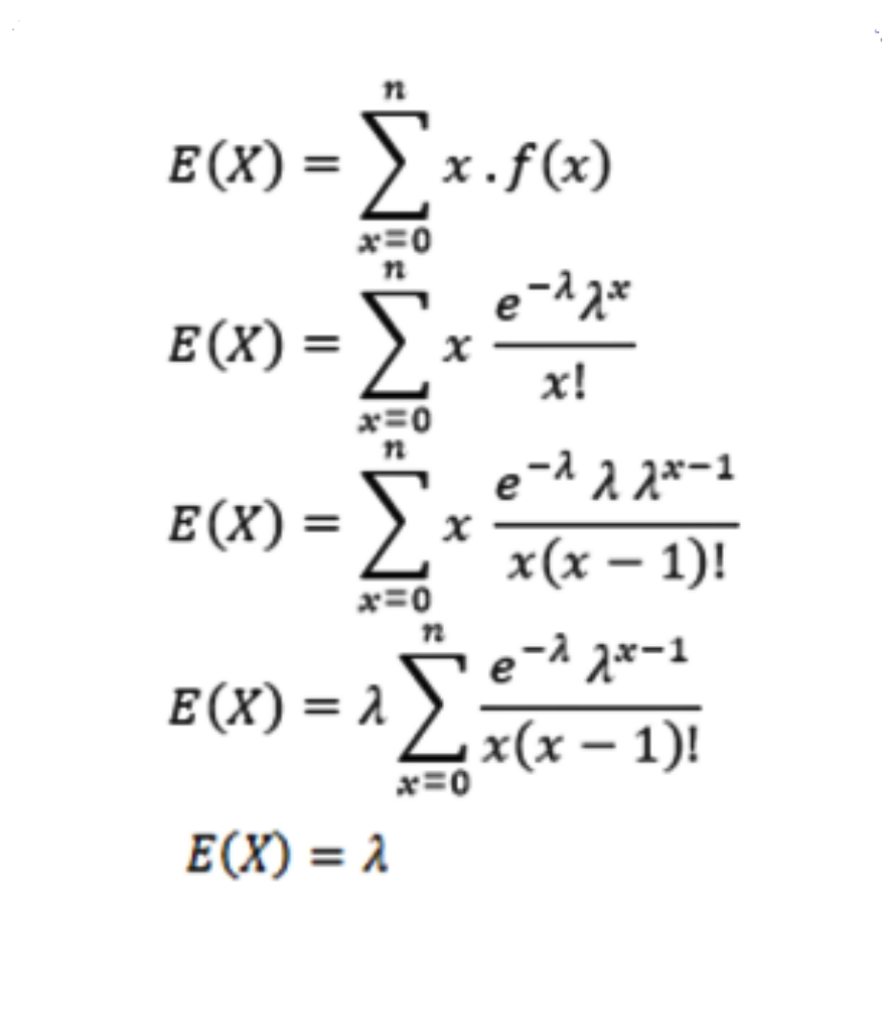

Mean dan Varian X~P(λ)
Mean ( Momen Pertama)

Slide 12

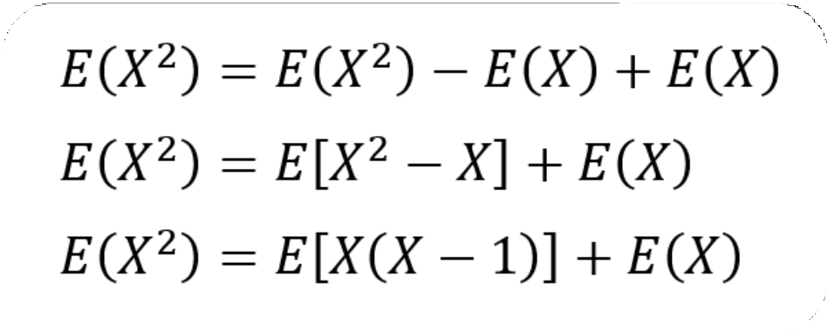
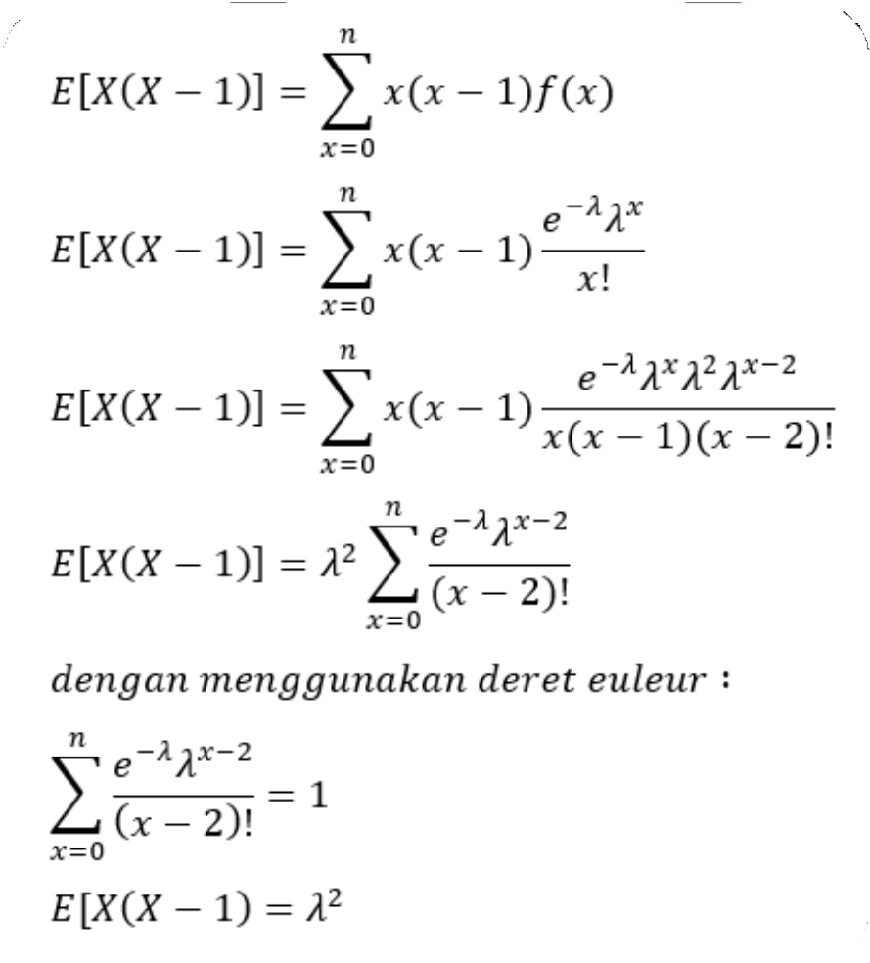

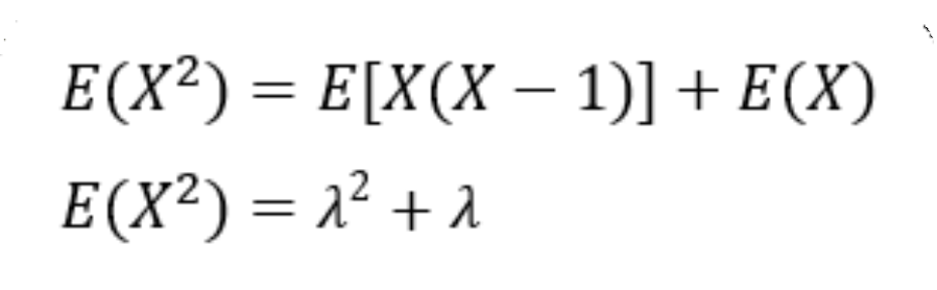
Mean dan Varian X~P(λ)
Varians ( i. Momen Kedua)
1. Memisalkan momen kedua 2. Mencari nilai E [ X ( 1-X ) ]
3. Mendapatkan momen kedua

Slide 13
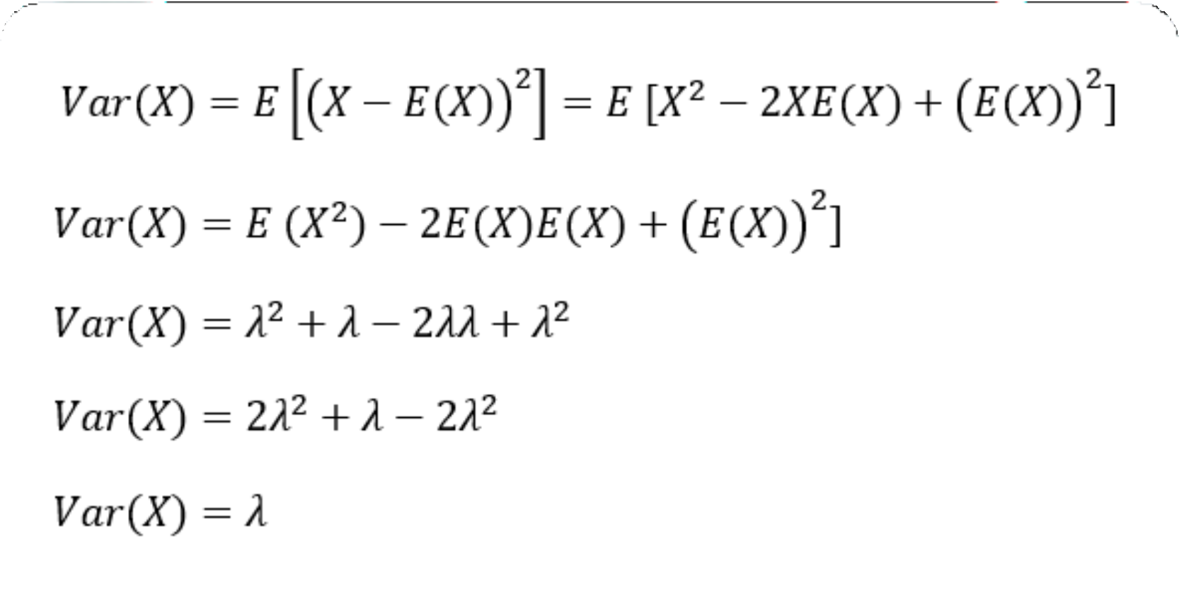

Mean dan Varian X~P(λ)
Varians

Slide 14

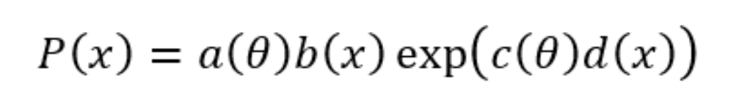
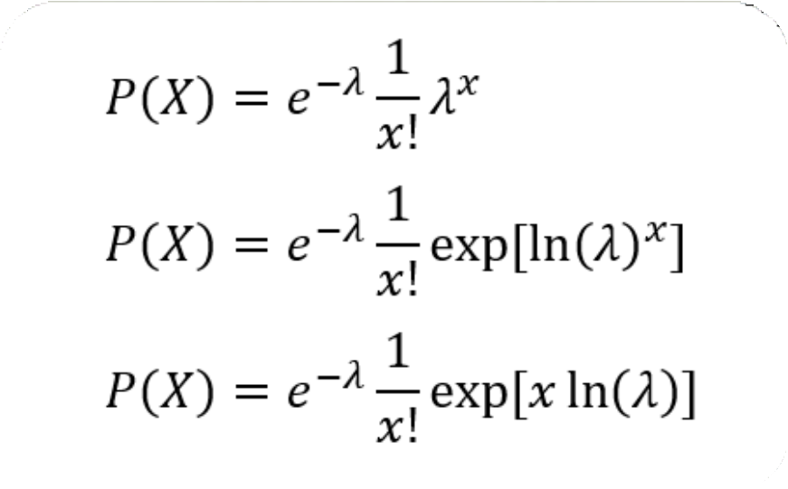

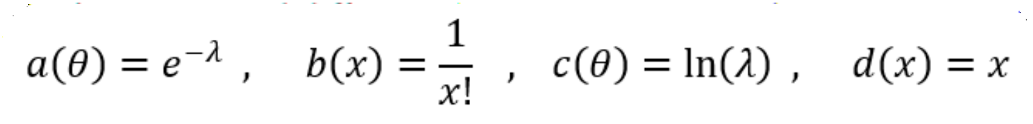
X~P(λ) anggota Exponential Family
Persamaan Exponential Family
Fmp X~P(λ)

Slide 15
Variabel Random diskrit Berdistribusi Multinomial
Suatu percobaan yang memiliki lebih dari dua kemungkinan hasil maka percobaan tersebut akan mengikuti Distribusi Multinomial.

Slide 16
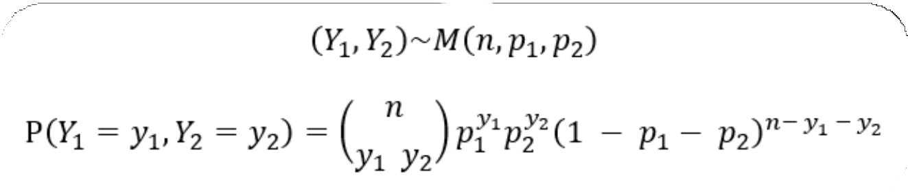

Contoh Real dan FMP
dimana :
Unit Penelitian
Jenis Pekerjaan
Data Analysis Konsultan Lainnya
y1
1
0
0
y2
0
1
0
P(.)
p1 p2
1 - p1 – p2
Mahasiswa Departemen tahun 2023 Respon Y Bidang
S1 lulusan Statistika
pekerjaan
(kualitatif nominal

Slide 17
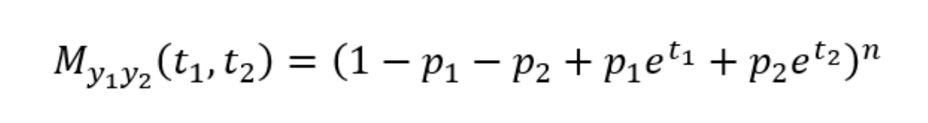
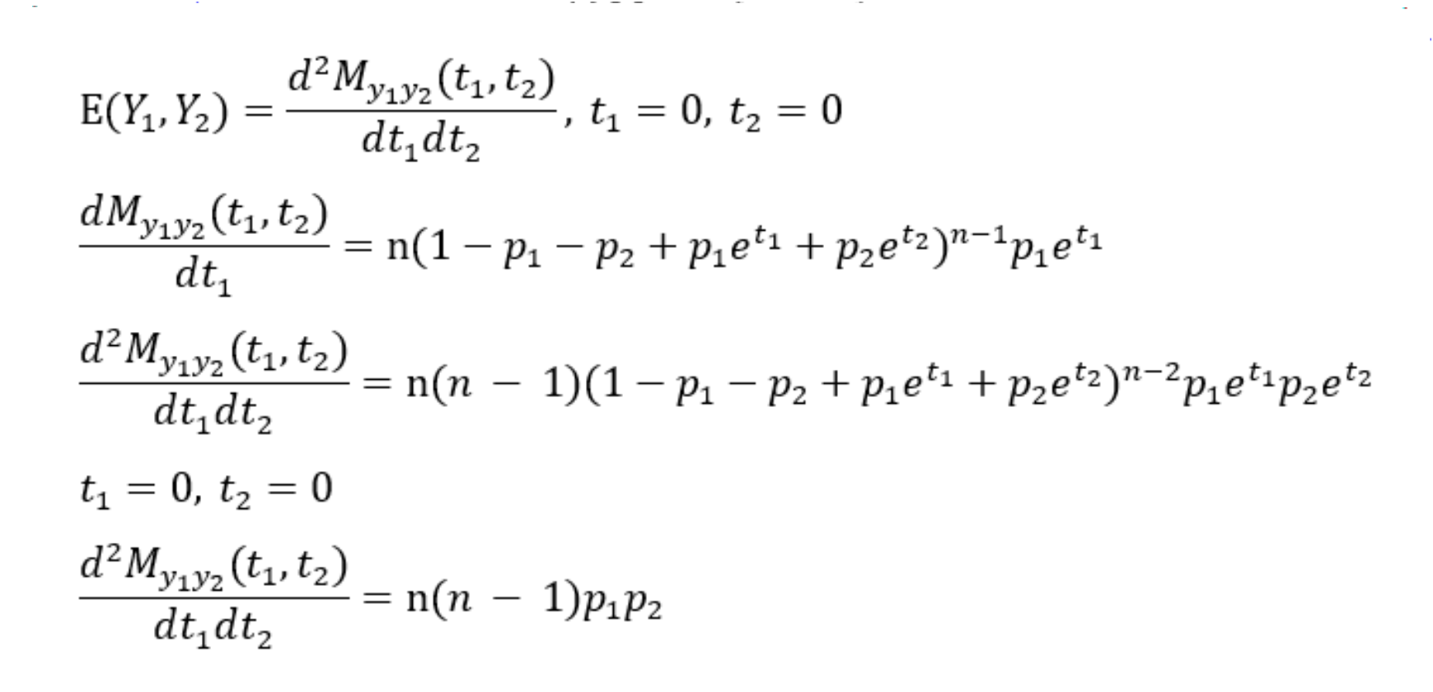



Ekspektasi Gabungan
Menggunakan MGF dari Y1,Y2
Ekspektasi Gabungan

Slide 18
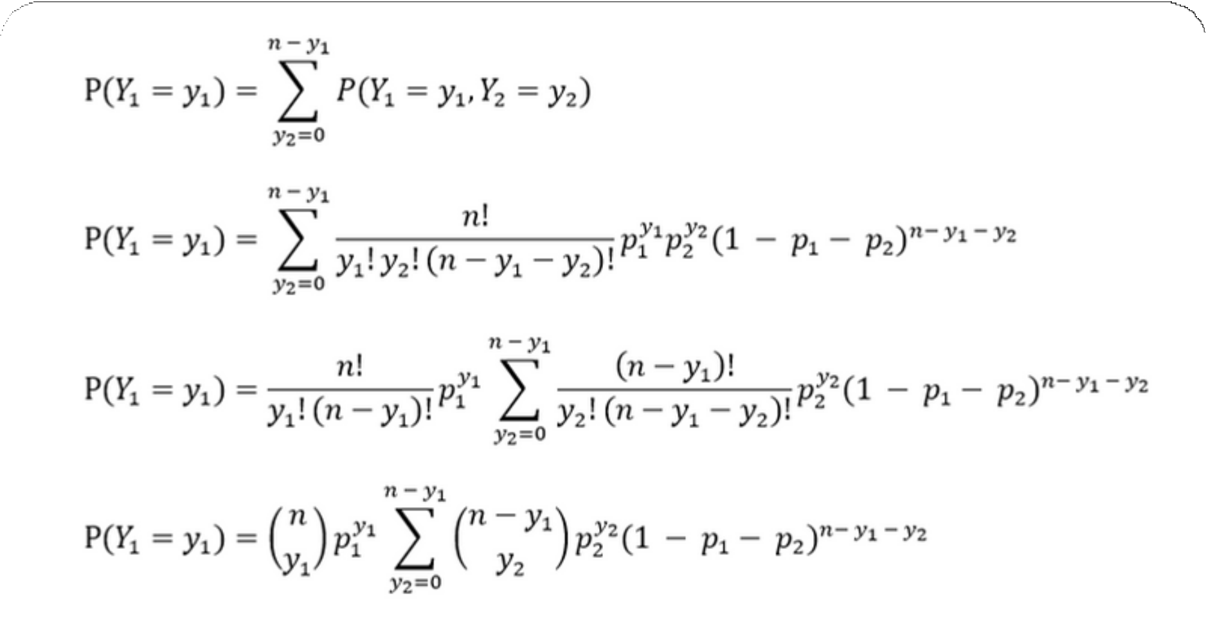
Fungsi Distribusi Peluang Marginal
Y1

Slide 19
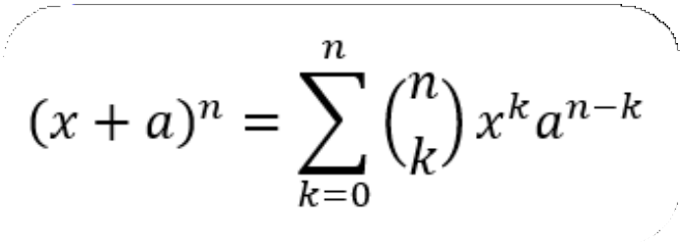
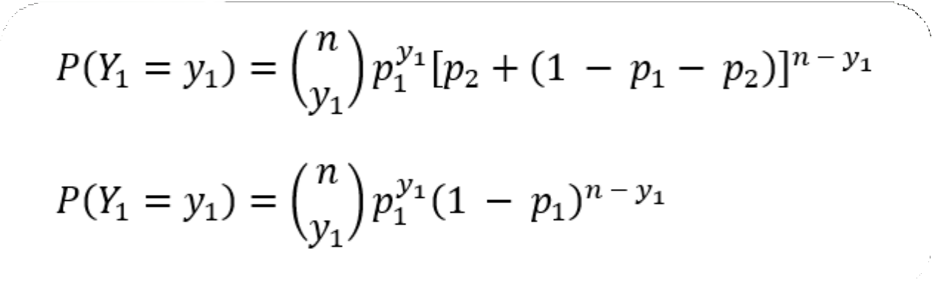
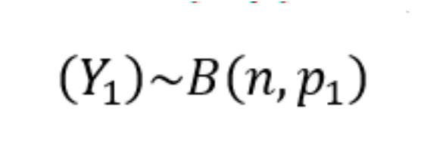
Fungsi Distribusi Peluang Marginal
Y1
Berdasarkan Teori Binomium Newton
Maka
Sehingga

Slide 20
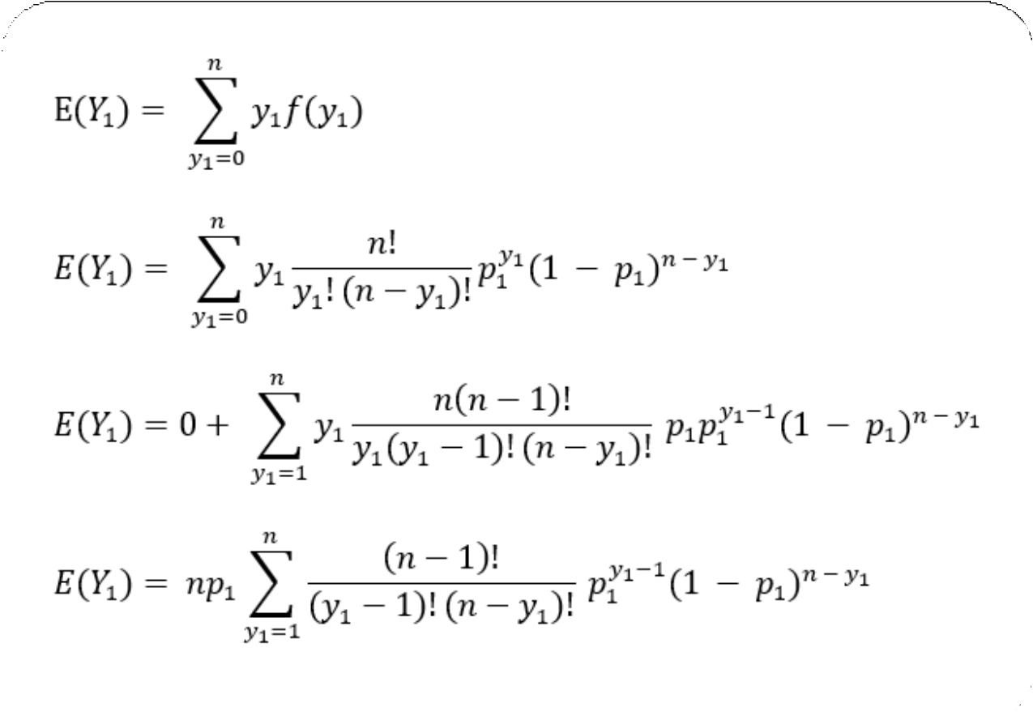
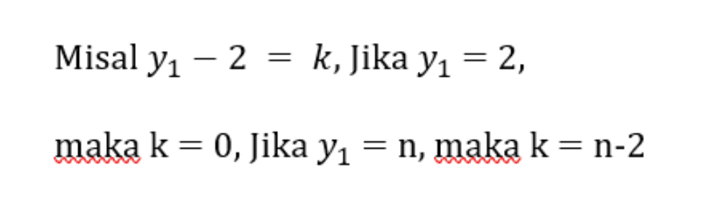
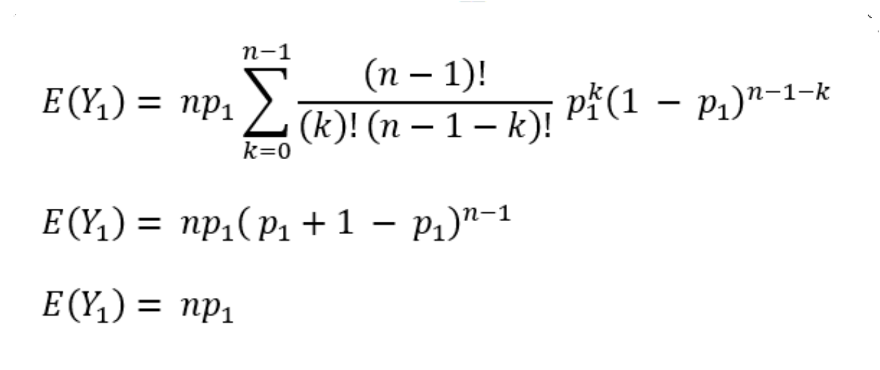
Fungsi Distribusi Peluang Marginal
Mean (Y1)

Slide 21
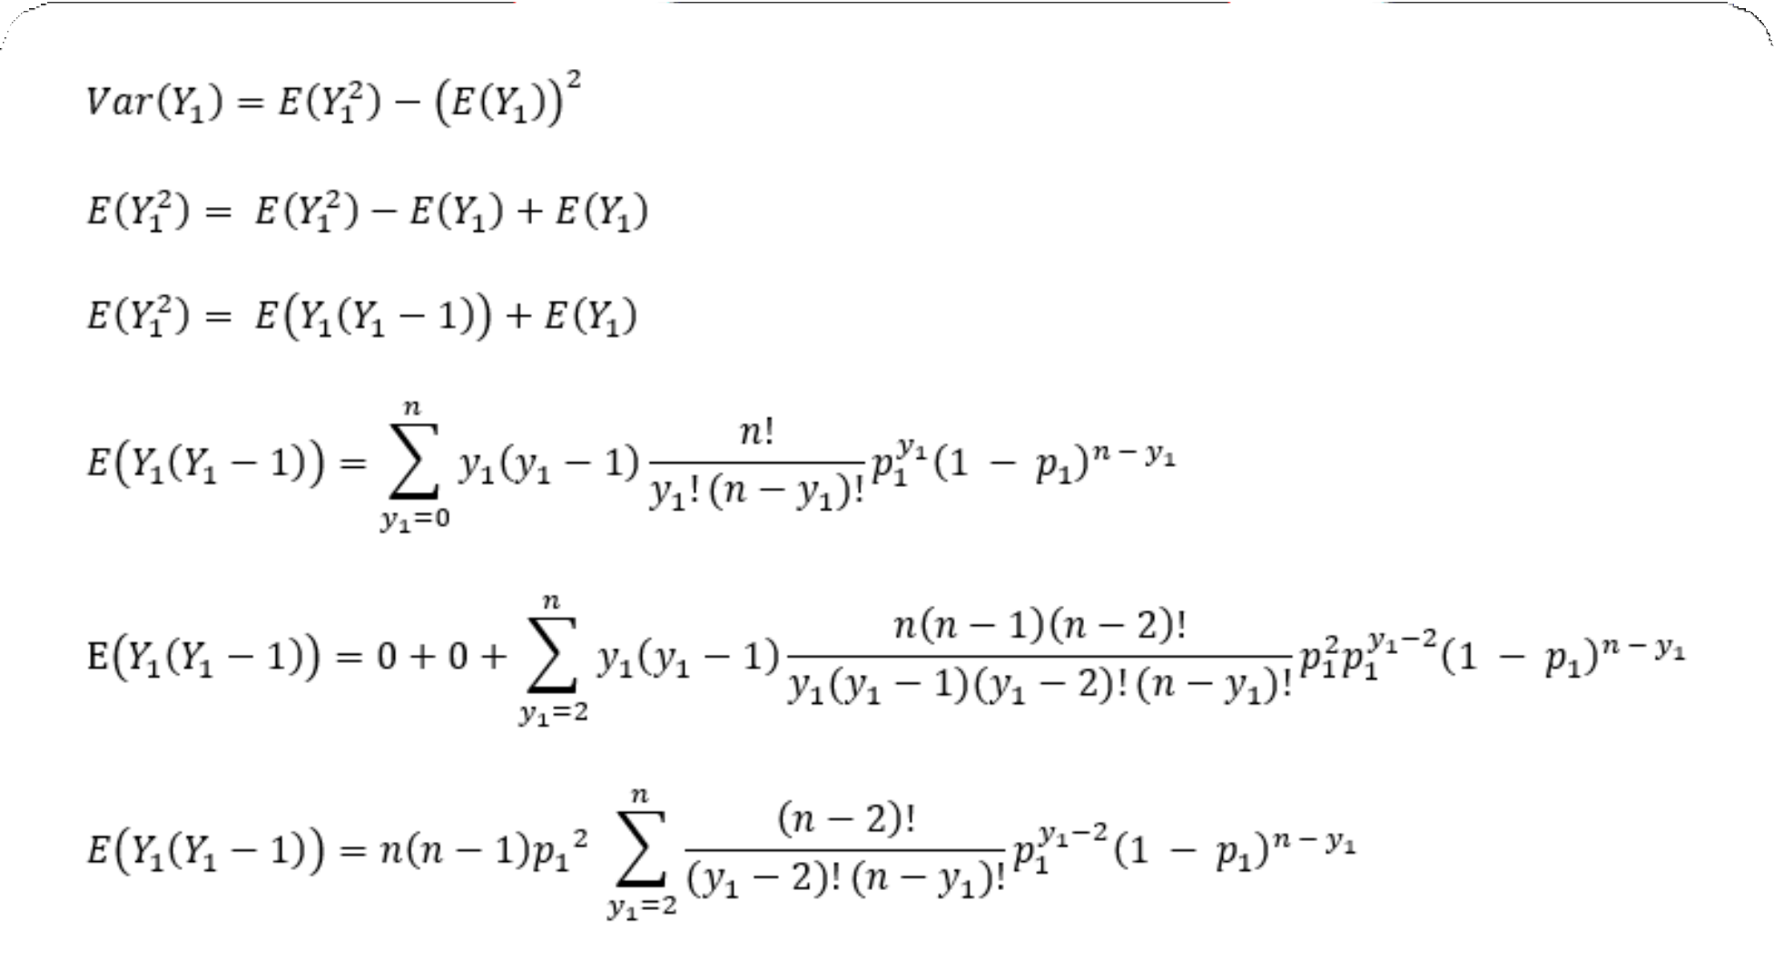
Fungsi Distribusi Peluang Marginal
Varians (Y1)

Slide 22
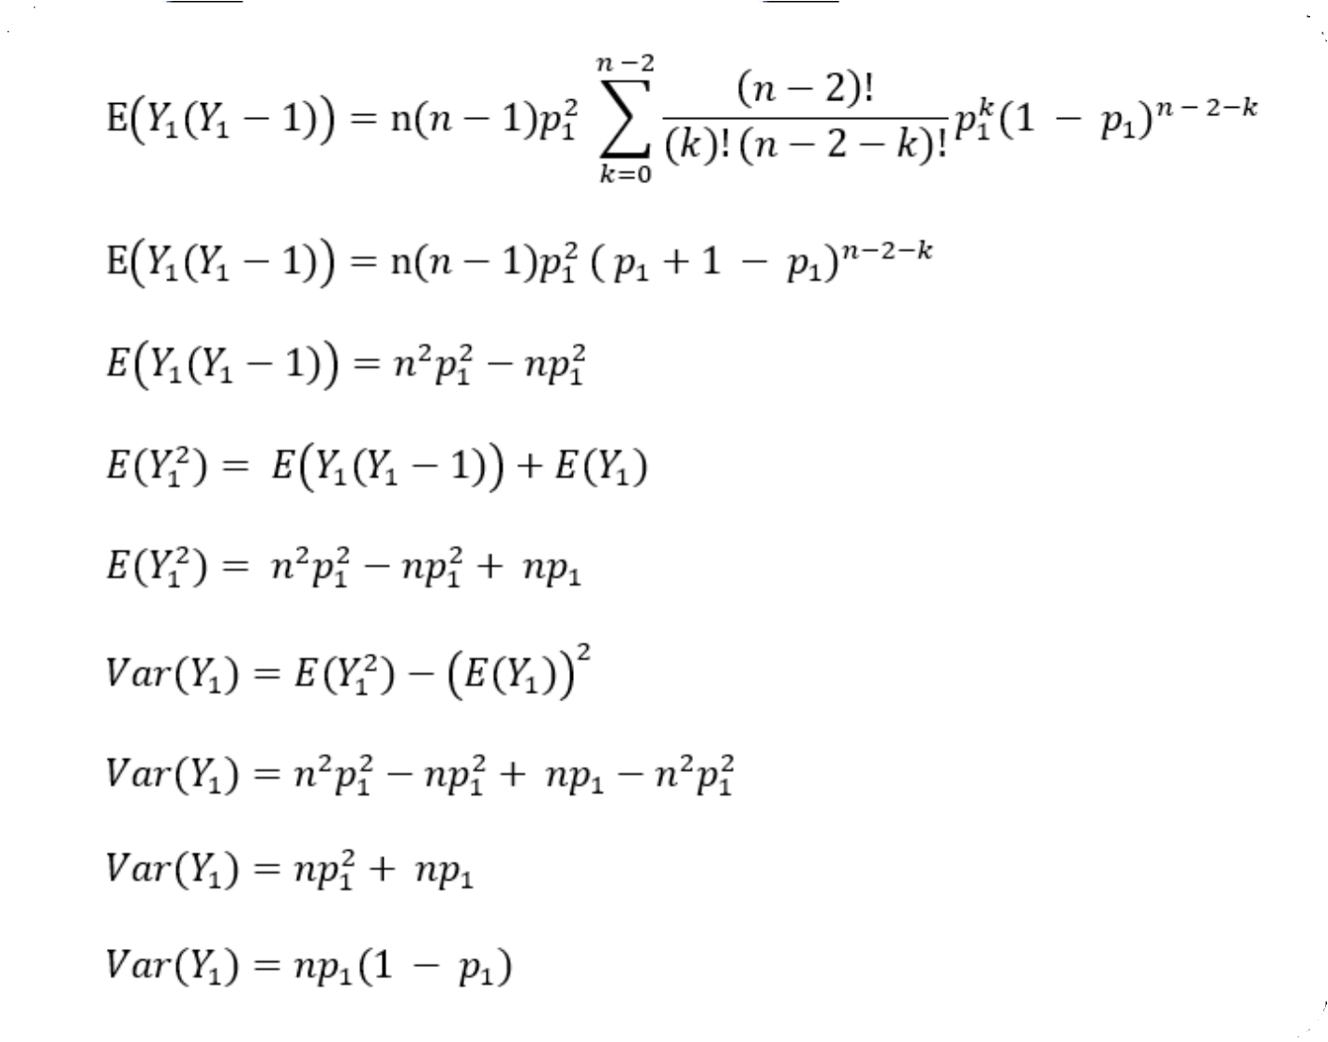
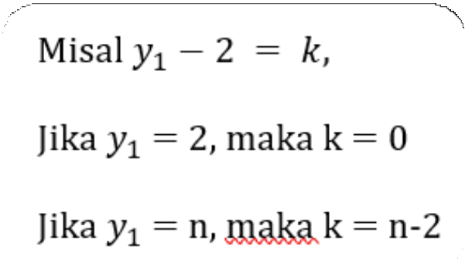
Fungsi Distribusi Peluang Marginal
Varians (Y1)

Slide 23
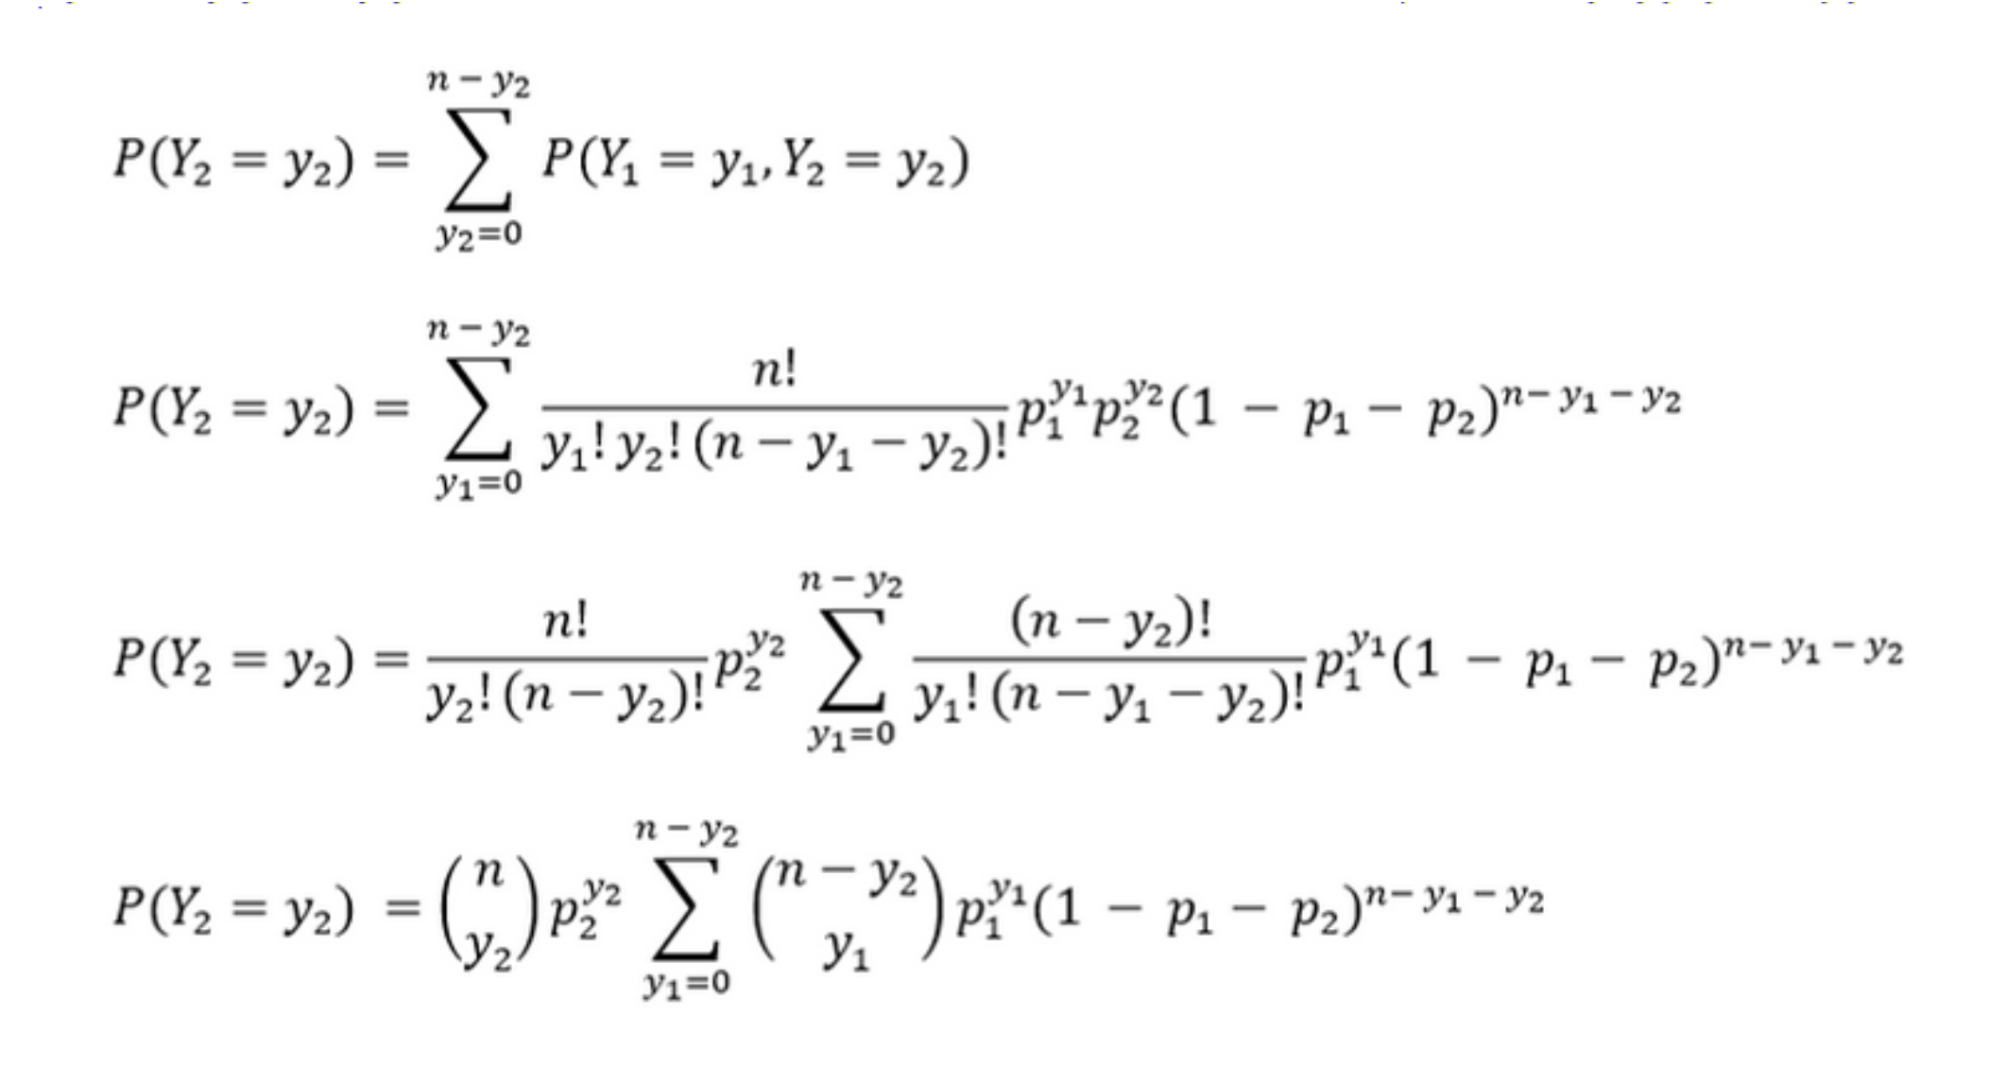


Fungsi Distribusi Peluang Marginal
Y2

Slide 24
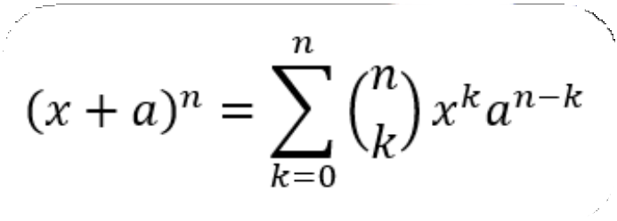
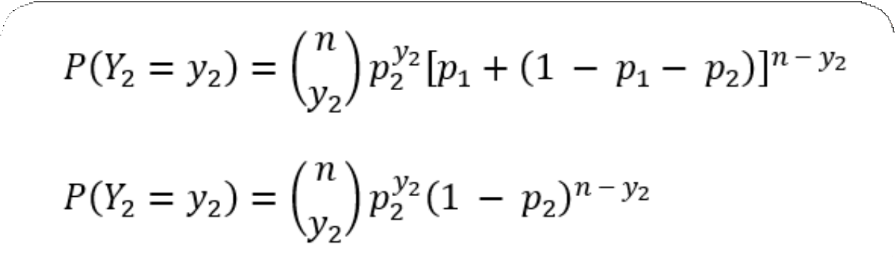
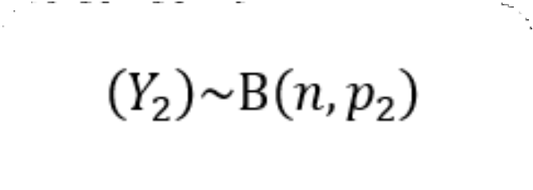
Fungsi Distribusi Peluang Marginal
Y2
Berdasarkan Teori Binomium Newton
Maka
Sehingga

Slide 25
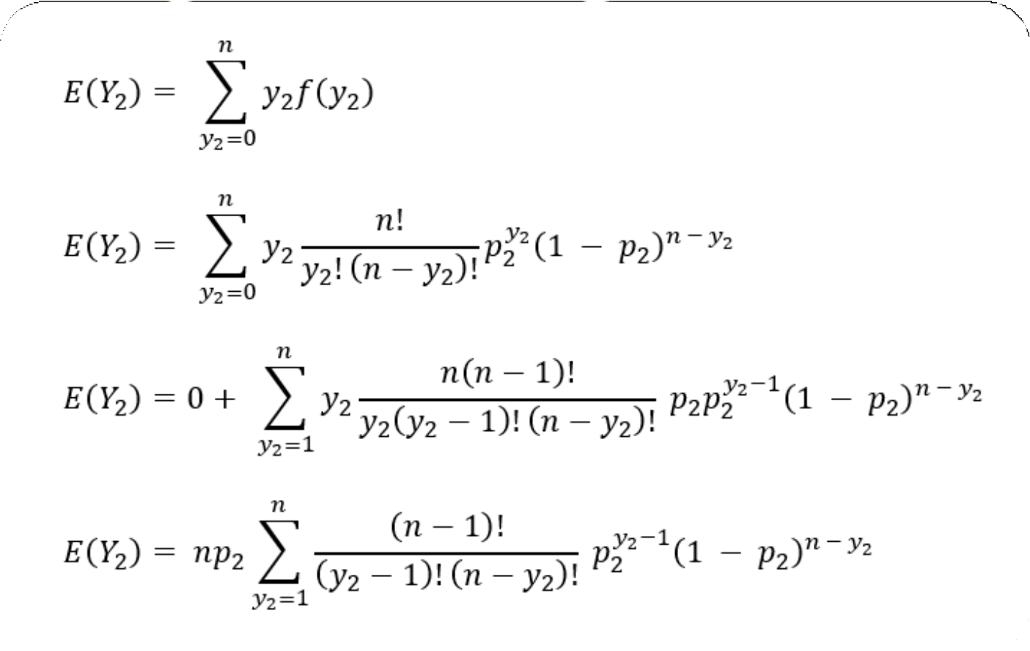

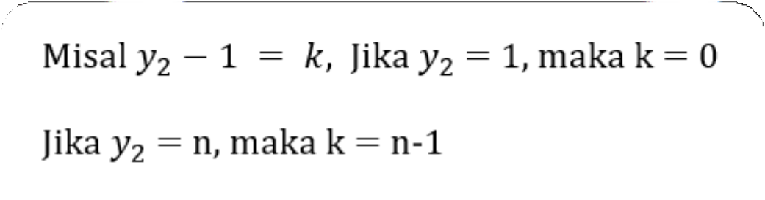
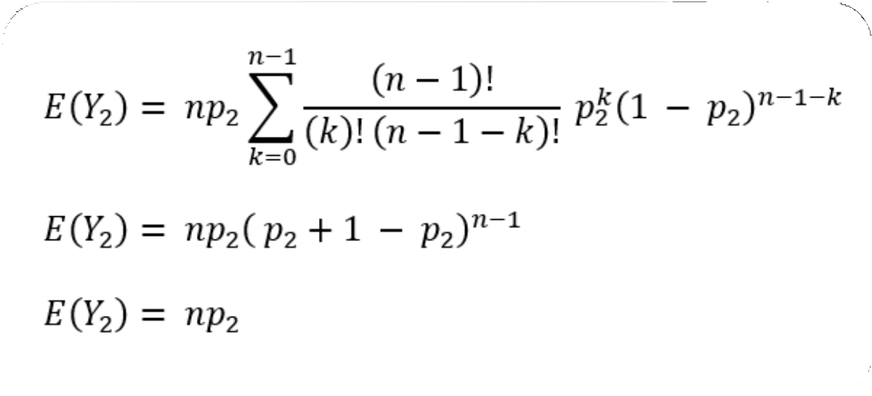

Fungsi Distribusi Peluang Marginal
Mean (Y2)

Slide 26

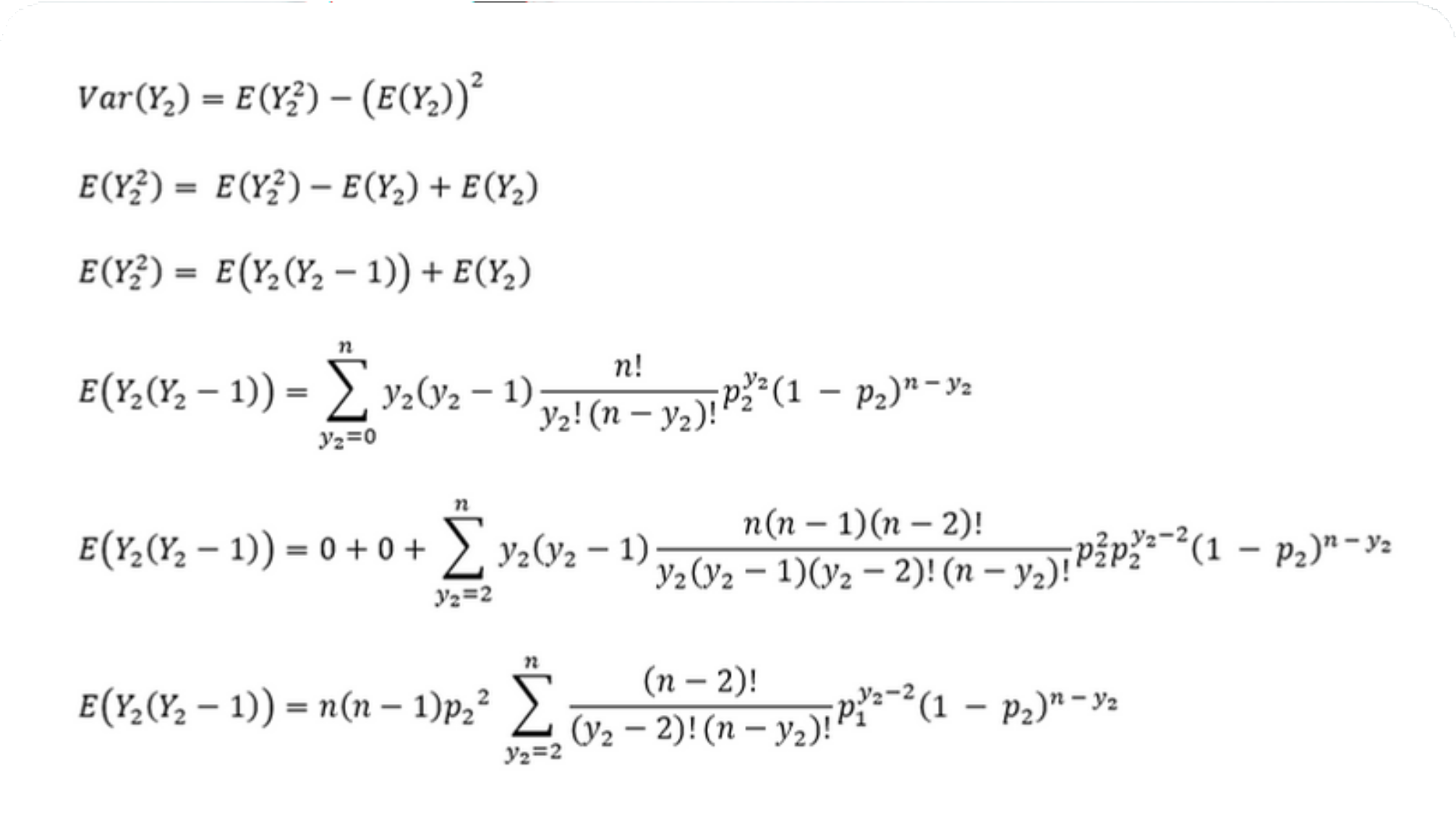

Fungsi Distribusi Peluang Marginal
Varians Y2

Slide 27
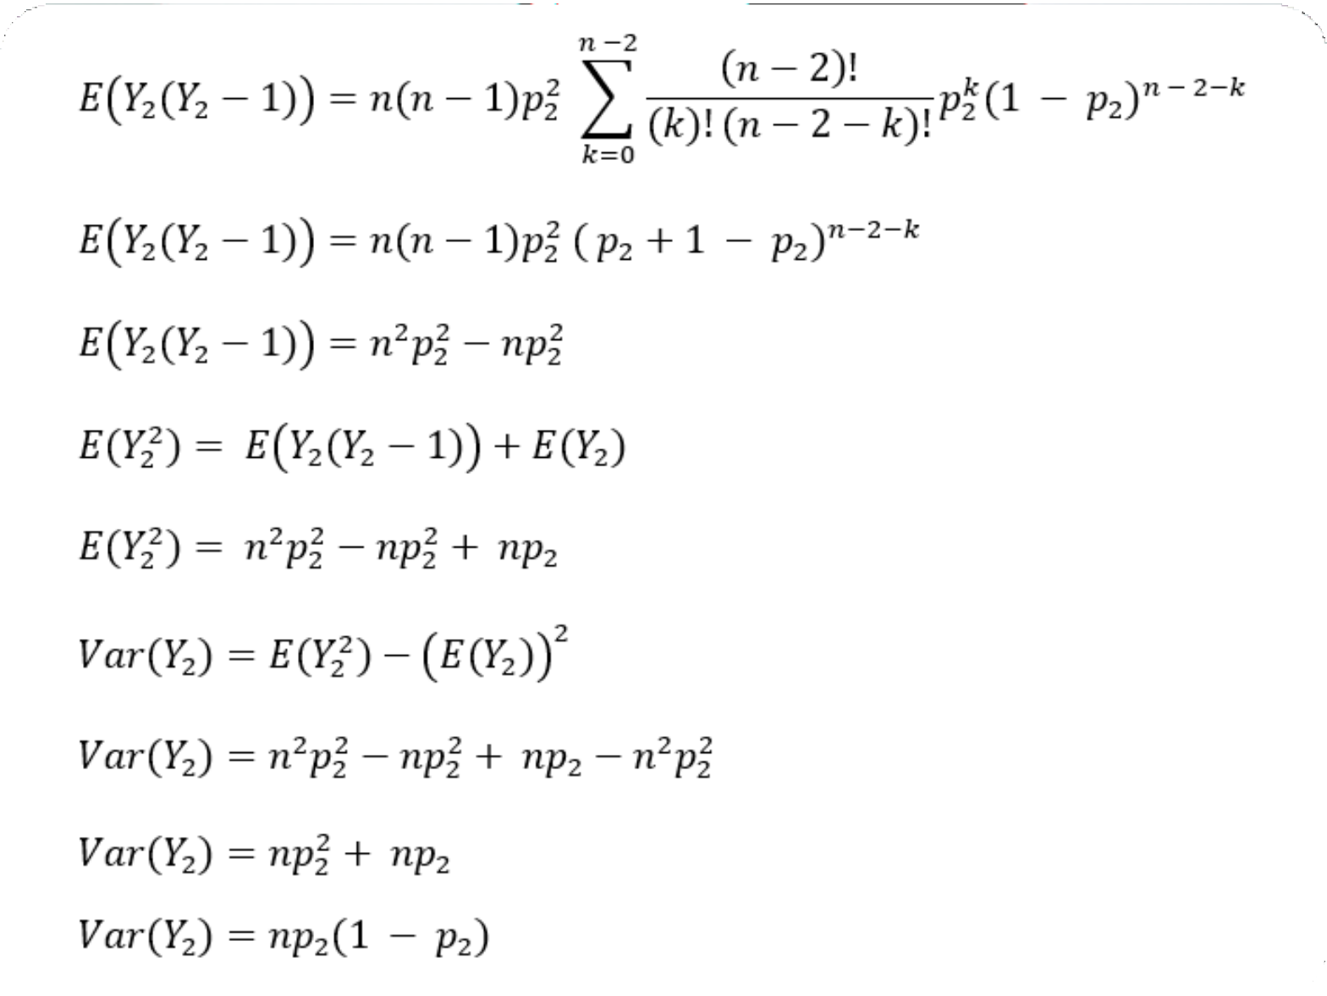
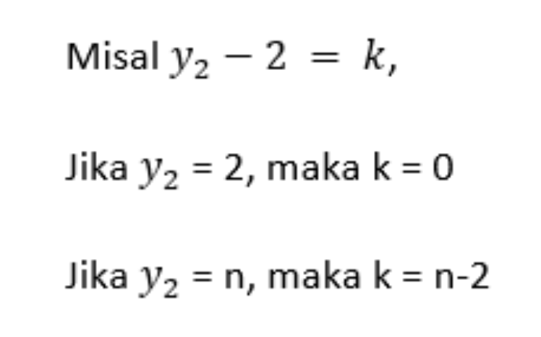

Fungsi Distribusi Peluang Marginal
Varians Y2

Slide 28
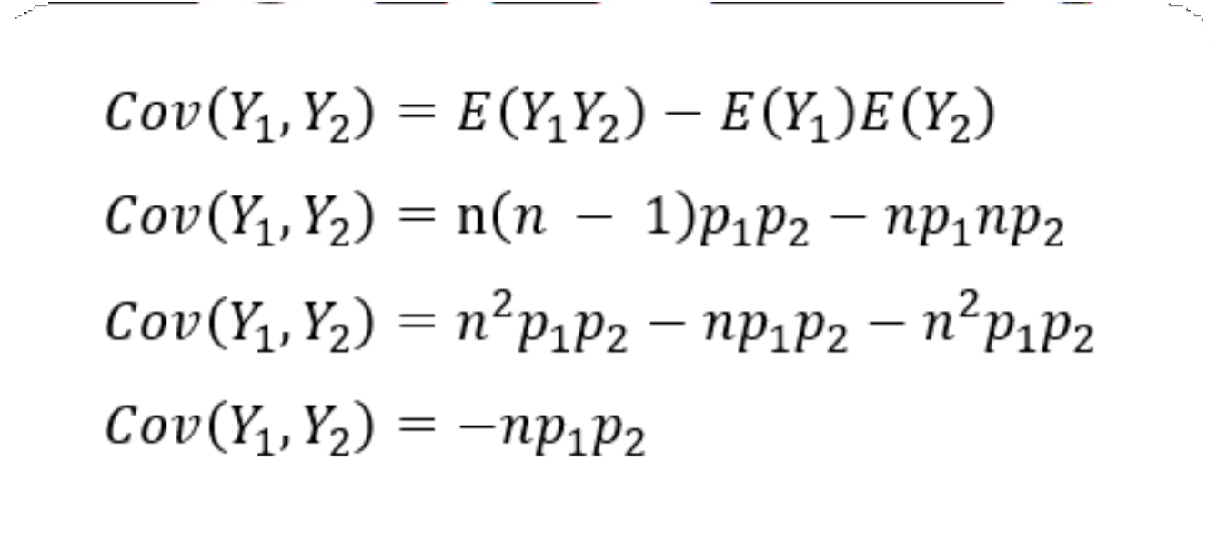


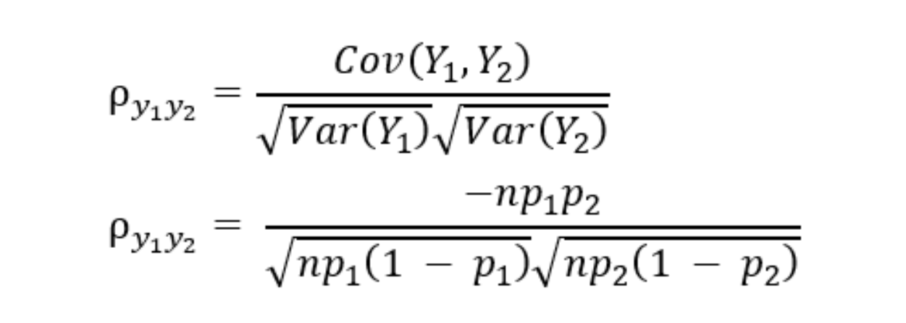
KOVARIANS DAN KORELASI
Kovarians
Korelasi

Slide 29
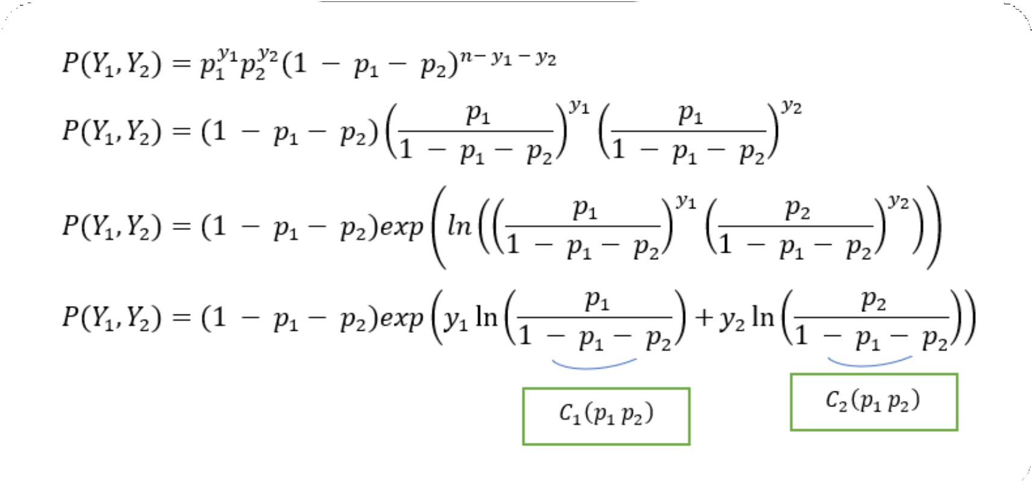
PMF anggota Exponential Family
Persamaan Exponential Family dengan 2 Parameter
PMF

Slide 30
Relative Risk, Odd Ratio, Confident Interval & Interpretasi

Slide 31
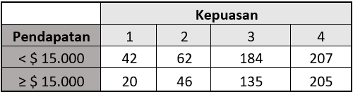
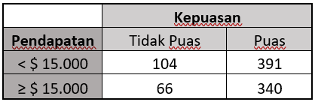

SOAL NO 2
Dalam suatu penelitian untuk mengetahui hubungan antara pendapatan dengan kepuasan kerja, diperoleh data sbb :
Tentukan resiko tidak puas antara pendapatan yang kurang & lebih atau sama dengan $15000, serta interpretasikan, dengan :
Relative Risk
Odds Ratio dan CI 95%
Tidak Puas : 1 dan 2
Puas : 3 dan 4

Slide 32
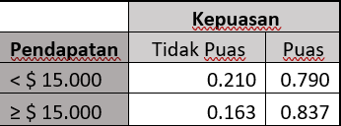
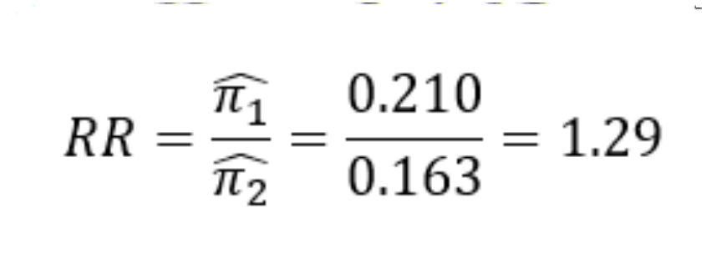

Relative Risk
RR = 1.29, menunjukkan bahwa seseorang dengan pendapatan < $ 15.000 beresiko tidak puas 1.29 kali dari pada yang pendapatannya ≥ $ 15.000

Slide 33
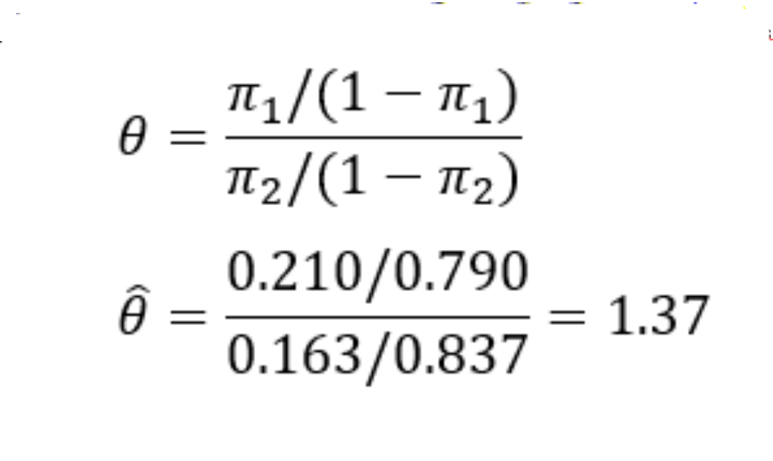
Odd Ratio
Artinya Seseorang dengan pendapatan < $ 15.000 beresiko tidak puas 1.37 kali dari pada yang pendapatannya ≥ $ 15.000

Slide 34
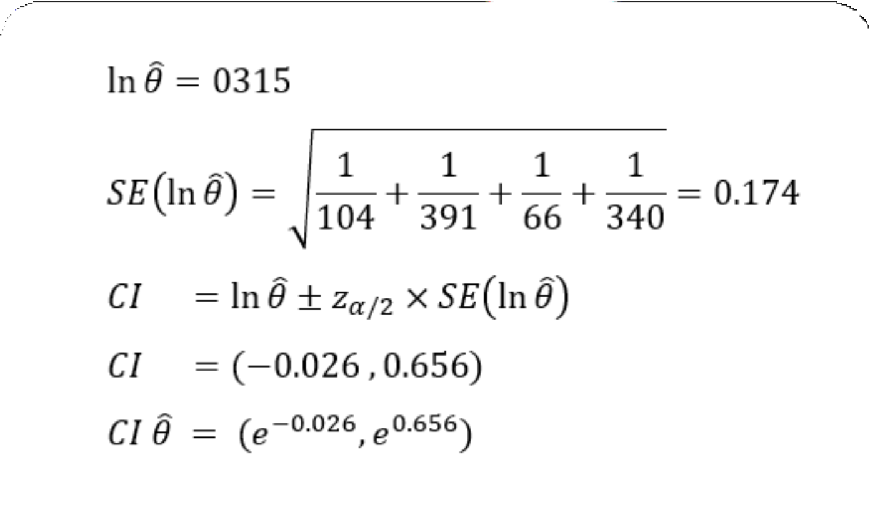
Convident Interval 95%
Sehingga diperoleh convident Interval 95% yaitu dari e^-0.026 hingga e^0.656

Slide 35
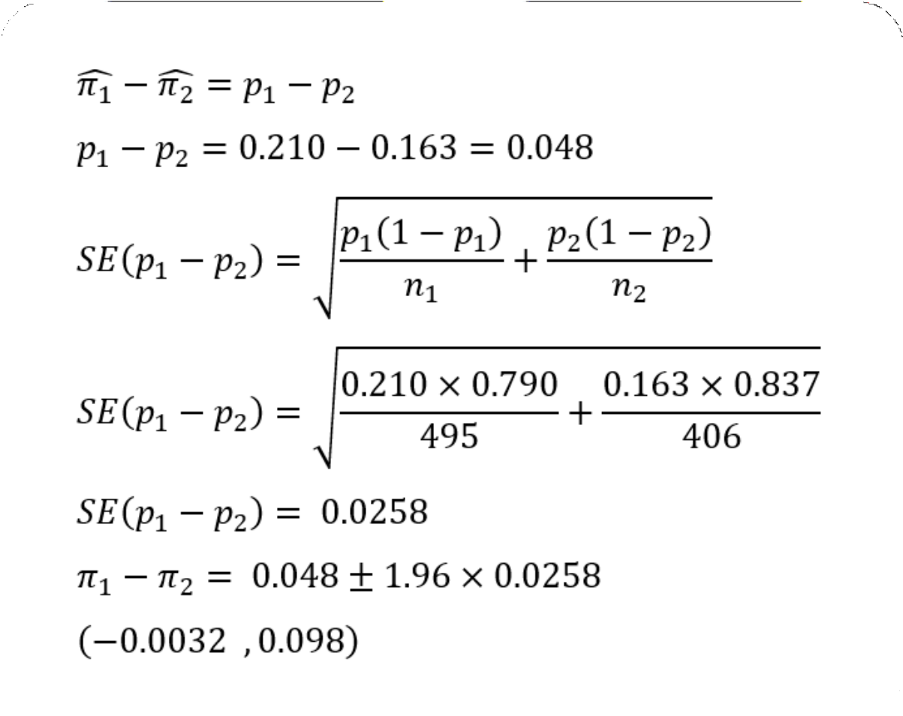
LANJUTAN SOAL NO 2
Dapatkan CI 95% untuk perbedaan proporsi tidak puas antara pendapatan yang kurang & lebih atau sama dengan $15000, serta interpretasikan.
Interpretasi :
Dengan menggunakan CI 95% untuk perbedaan proporsi tidak puas antara pendapatan yang kurang & lebih atau
sama | dengan | $15000 | berada
diantara | interval | -0.0032 | hingga
0,098

Slide 36



TERIMA KASIH

